Slide 1

案（表）
カンゾーさん
京都肝炎友の会のキャラクター

Slide 2


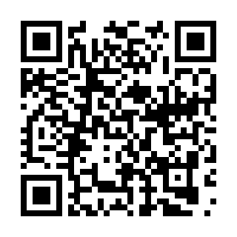


案（裏）
7月28日は世界肝炎デー
肝炎ウイルス検査を受けましょう
肝臓は沈黙の臓器と言われており、自覚症状がないまま病気が進行するおそれがあります。
肝炎ウイルスに感染していても、早期発見・早期治療により、肝炎の治癒あるいは肝硬変や肝がんへの悪化を予防することが可能です。感染しているかどうかは検査を受けないとわかりません。
京都市民の方は無料で検査（血液検査）を受けられます
京都市肝炎検査
協力医療機関はこちら
詳しくは
二次元コード
表面に隠れたカンゾーさん、見つけられたかな？

